Slide 1


対話システム，chatBOT
最新技術を知る → 各自が創造力，問題解決力を発揮する
URL: https://www.kkaneko.jp/a/2023.html
金子邦彦

Slide 2
chatBOT
chatBOT は，人工知能を利用したコンピュータプログラム
人間からの質問に対して，自動的に応答を行う
chat Bot のさまざまな用途
商品の販売や予約，問い合わせ，質問応用など
chat Bot の特徴
既存の大量の文書と，今までの対話記録（コンテキスト）から学習
ユーザからのフィードバック（ユーザが，会話の途中で与える文章）により，chatBOT はさらに学習．chatBOT の回答が変化
chatBOT に不正確な質問や指示を与えると，chatBOT が適切な回答ができなくなる場合がある

Slide 3
chat BOT の仕組み
既存の大量の
人間の文章
大規模言語モデル
今までの対話記録
（コンテキスト）
Human: Hello! What can you do?
AI: As an AI assistant. I can answer questions and chat with you.
Human: コンピューターについて教えてください
文章の続きの生成
(Text Completion)
の能力を持つ AI
AI からの回答
AI: 私のコンピュータは，可能な限り賢くなるように設計された汎用AIシステムです
問答のたびに
更新

Slide 4
chatBOT の利用例
調べごと
文章の仕上げ．誤字などのチェック
見落としが無いかのチェック
内容の充実などの提案

Slide 5
chatBOT の実応用
販売用の chatBOT
購入希望を伝えると，支払方法，合わせて購入した方がよい商品などを案内
問い合わせを受け付ける chatBOT
商品の在庫状況，店舗の営業時間などを案内
ユーザサポートを行う chatBOT
困ったことへの対処法やアドバイスを行う
人間と人間のコミュニケーションへの介在
専門用語を分かりやすく説明する chatBOT，
翻訳システムとの連携

Slide 6
chatBOT の実応用では，用途に応じたデータベースが必要
商品情報，今の価格，今の在庫
ユーザからの質問や，フィードバックの収集．最新のデータベースの維持も重要．

Slide 7
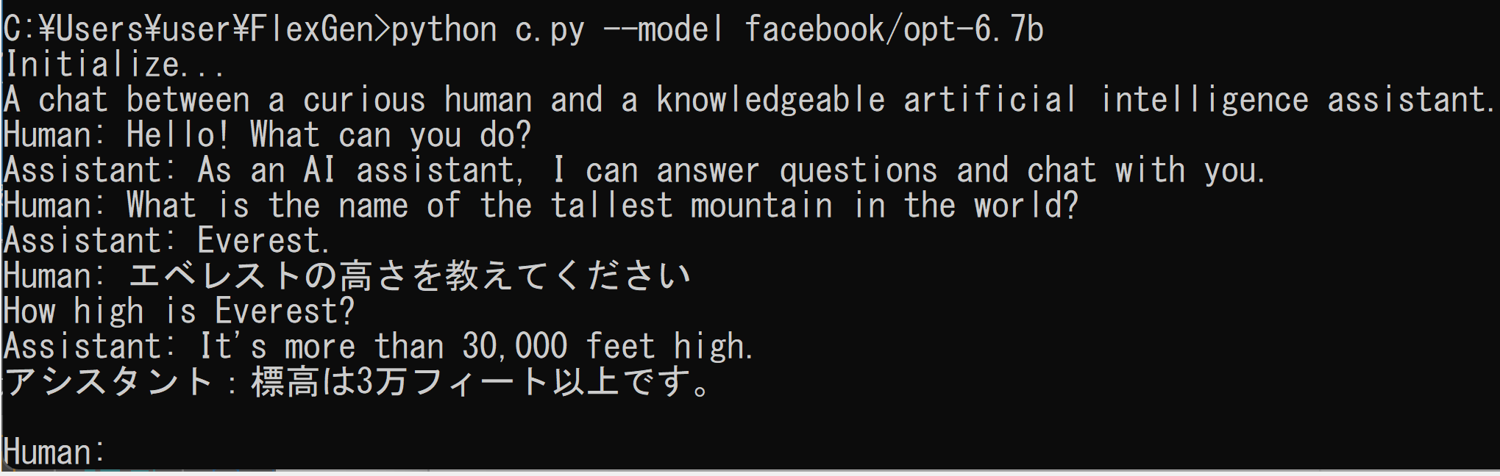
FlexGen を用いた chatBOT
エベレストの高さを回答している

Slide 8
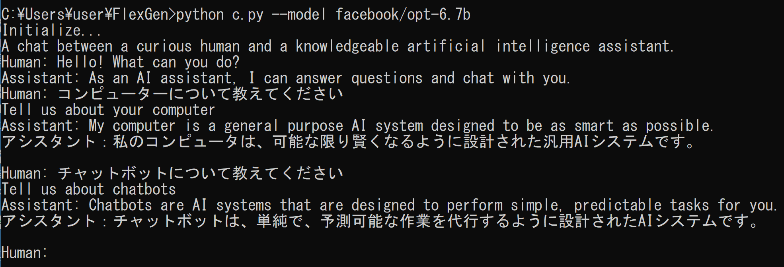
FlexGen を用いた chatBOT
利用者からの質問により，コンピュータ，チャットボット
について説明している

Slide 9
関連ページ
Meta の言語モデルと日本語で対話できる chatBOT プログラム（FlexGen, DeepL, Python を使用）（Windows 上）
https://www.kkaneko.jp/ai/repot/deeplandflexgen.html

Slide 10
"""Run a chatBOT with FlexGen and OPT models."""
# usage: python c.py --model facebook/opt-6.7b
import argparse
import sys
import deepl
import win32com.client
auth_key = "f07f7822-073f-bafa-49a7-e91d9efeb78f:fx"
translator = deepl.Translator(auth_key)
speech = win32com.client.Dispatch("Sapi.SpVoice")
from transformers import AutoTokenizer
from flexgen.flex_opt import (Policy, OptLM, ExecutionEnv, CompressionConfig,
str2bool)
def main(args):
# Initialize environment
env = ExecutionEnv.create(args.offload_dir)
# Offloading policy
policy = Policy(1, 1,
args.percent[0], args.percent[1],
args.percent[2], args.percent[3],
args.percent[4], args.percent[5],
overlap=True, sep_layer=True, pin_weight=args.pin_weight,
cpu_cache_compute=False, attn_sparsity=1.0,
compress_weight=args.compress_weight,
comp_weight_config=CompressionConfig(
num_bits=4, group_size=64,
group_dim=0, symmetric=False),
compress_cache=args.compress_cache,
comp_cache_config=CompressionConfig(
num_bits=4, group_size=64,
group_dim=2, symmetric=False))
# Model
print("Initialize...")
tokenizer = AutoTokenizer.from_pretrained("facebook/opt-30b", padding_side="left")
tokenizer.add_bos_token = False
stop = tokenizer("\n").input_ids[0]
model = OptLM(args.model, env, args.path, policy)
context = (
"A chat between a curious human and a knowledgeable artificial intelligence assistant.\n"
"Human: Hello! What can you do?\n"
"Assistant: As an AI assistant, I can answer questions and chat with you.\n"
)
# Chat
print(context, end="")
while True:
inp = input("Human: ")
if not inp:
print("exit...")
break
speech.Speak(inp)
result = translator.translate_text(inp, target_lang="EN-US")
print(result)
context += "Human: " + result.text + "\n"
inputs = tokenizer([context])
output_ids = model.generate(
inputs.input_ids,
do_sample=True,
temperature=0.7,
max_new_tokens=96,
stop=stop)
outputs = tokenizer.batch_decode(output_ids, skip_special_tokens=True)[0]
try:
index = outputs.index("\n", len(context))
except ValueError:
outputs += "\n"
index = outputs.index("\n", len(context))
outputs = outputs[:index + 1]
print(outputs[len(context):], end="")
translated = translator.translate_text(outputs[len(context):], target_lang="JA")
print(translated)
speech.Speak(translated)
context = outputs
# TODO: optimize the performance by reusing context cache and reducing redundant computation.
# Shutdown
env.close_copy_threads()
if __name__ == "__main__":
parser = argparse.ArgumentParser()
parser.add_argument("--model", type=str, default="facebook/opt-6.7b",
help="The model name.")
parser.add_argument("--path", type=str, default="~/opt_weights",
help="The path to the model weights. If there are no cached weights, "
"FlexGen will automatically download them from HuggingFace.")
parser.add_argument("--offload-dir", type=str, default="~/flexgen_offload_dir",
help="The directory to offload tensors. ")
parser.add_argument("--percent", nargs="+", type=int,
default=[100, 0, 100, 0, 100, 0],
help="Six numbers. They are "
"the percentage of weight on GPU, "
"the percentage of weight on CPU, "
"the percentage of attention cache on GPU, "
"the percentage of attention cache on CPU, "
"the percentage of activations on GPU, "
"the percentage of activations on CPU")
parser.add_argument("--pin-weight", type=str2bool, nargs="?",
const=True, default=True)
parser.add_argument("--compress-weight", action="store_true",
help="Whether to compress weight.")
parser.add_argument("--compress-cache", action="store_true",
help="Whether to compress cache.")
args = parser.parse_args()
assert len(args.percent) == 6
main(args)
FlexGen を用いた chatBOT
のプログラム
（FlexGen の公式ページで公開されて
いるプログラムを利用）

